Slide 1
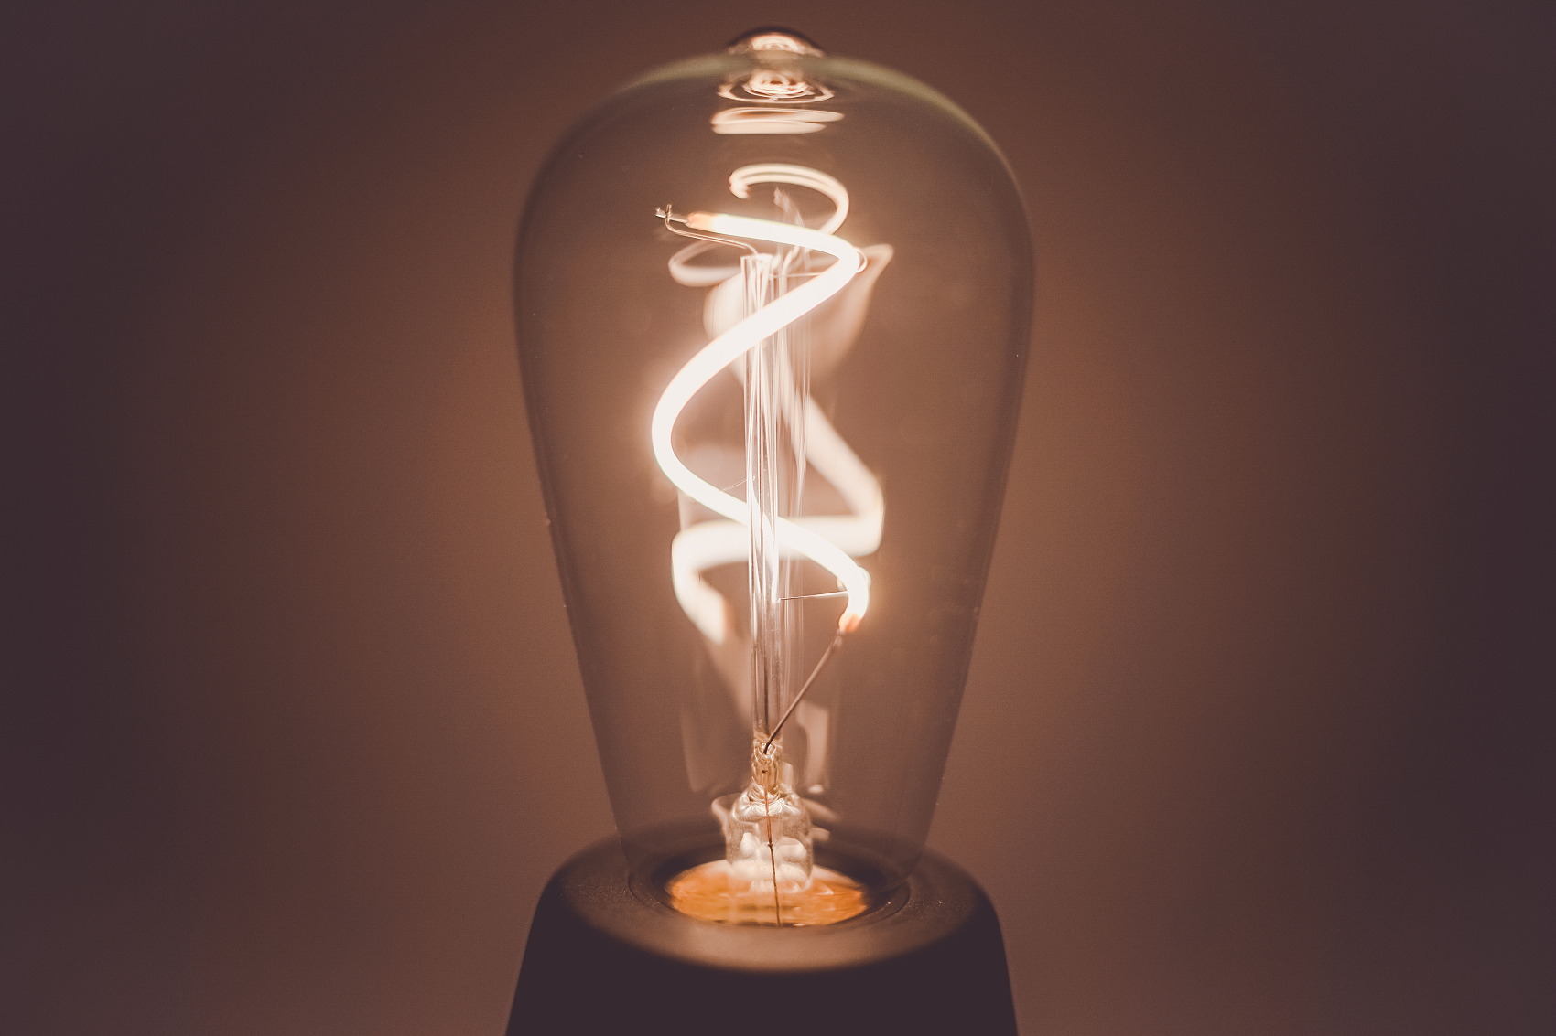
15.3 怎样使用电器正常工作

Slide 2
前置知识：
小灯泡的亮度是由什么因素决定的？

Slide 3
1、额定电压与额定功率

Slide 4
灯泡上标注的“2.5V”代表的含义是什么？
用电器正常工作时的电压叫做额定电压，用U_{额}表示。

Slide 5
用电器在额定电压下工作时的功率叫做额定功率，用P_{额}表示。

Slide 6
当加在灯泡上的电压等于标注的电压，灯泡正常发光，此时灯泡消耗的功率为额定功率。
U_{实}=U_{额}， P_{实}=P_{额}

Slide 7
你知道铭牌上的“PZ220-25”字样表示什么吗 ？

Slide 8
如果额定功率没有标注出来，我们将用什么方法可以知道它的大小？
在灯泡两端加上2.5V的电压，并测出通过灯泡的电流，利用公式P=UI求出灯泡的额定功率。

Slide 9
2、测量小灯泡的电功率

Slide 10
实验方案
（一）实验原理：_________
（二）实验器材:
电源、导线、开关、___________________________

Slide 11
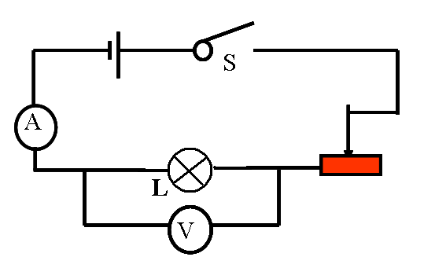
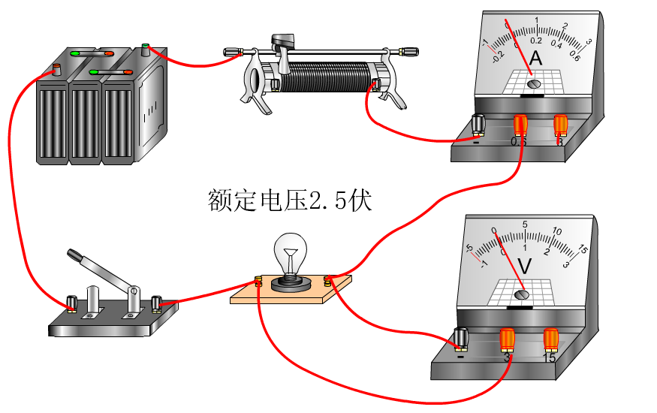
（三）实验电路图:

Slide 13
（三）实验结果：
小灯泡的额定功率P_{额}= ______
（四）评估：
（1）当小灯泡两端的电压高出额定电压的1/5或低至4/5时，灯泡的亮度呈现什么情况？

Slide 14
结论
灯泡的亮度取决于灯泡的实际功率，实际功率越大，灯泡越亮；实际功率越小，灯泡越暗。

Slide 15
（四）评估：
（2）可以求三次功率的平均值吗?
（3）滑阻的作用是什么？
（4）当开关闭合后，移动滑动变阻器，灯泡亮度不变且很暗，两表的示数不变的原因是什么？
（5）当开关闭合以后，灯泡正常工作，但是电流表或电压表的指针却偏转过大？

Slide 16
（四）评估：
（6）将上述表格的数据绘制成如下的I-U图像，通过图像分析，我们还可以得到什么结论？
灯丝的电阻随着温度的升高而增大。

Slide 17
3、如何求解实际功率

Slide 18
例题：现将一标有“220V 100W”的灯泡接在110V的电源上，此时灯泡的电功率是多少W？更亮或更暗了？
技巧：利用铭牌先求电阻。

Slide 19
课堂过招
1、有两盏电灯，L₁标有“36V 100W”，L₂标有“220V 100W”，两灯均在额定电压下工作，以下说法正确的是（ ）
A．L1较亮
B．L2较亮
C．通过L1的电流较大
D.通过L2的电流较大

Slide 20
课堂过招
2、将分别标有“4V 8W”和“4 V 4W”的两个灯泡L₁、L₂串联接在6V电源上，则两灯的功率分别是多少？
技巧：利用铭牌先求电阻，十二宫图，知三求九，功率比较。

Slide 21
课堂过招
3、将分别标有“4V 8W”和“4 V 4W”的两个灯泡L₁、L₂串联接在8V电源上，则两灯的功率分别是多少？

Slide 22
课堂过招
4、将分别标有“6V 9W”和“6 V 3W”的两个灯泡L₁、L₂并联接在6V电源上，则两灯的功率分别是多少？

Slide 23
学习，永远不晚。

